Slide 1
Machine Learning
Seunghun Lee, KangHee Lee
Professor : Hyun-chul Kim
2019. 10. 14

Slide 2
수업 참고 자료
Introduction to Machine Learning with Python
파이썬 데이터 사이언스 핸드북

Slide 3
Categories of Machine Learning
Supervised Learning
- Classification(분류), Regression(회귀)
ex) Naïve Bayes, k-Nearest Neighbor, Decision Tree, Random Forest, Logistic Regression, Neural Network, etc.
Unsupervised Learning
- Clustering(군집화), Dimensionality reduction(차원 축소)
ex) k-means, PCA, SVD
Semi-supervised Learning
- supervised + unsupervised
Reinforcement Learning

Slide 4
목차
Supervised Learning
1. classification – Decision Tree
2. classification – Naïve bayes
Unsupervised Learning
1. clustering – K-means
2. dimensionality reduction - PCA

Slide 5
Supervised Learning
Classification – Decision Tree

Slide 6
Decision Tree(의사 결정 트리)
개념:
  주어진 데이터를 분류(Classification), 예측(Prediction)하는 목적으로 데이터을 최적의 기준으로 분리해 나가는 방법
  ‘스무고개 놀이’와 비슷하다.

Slide 7
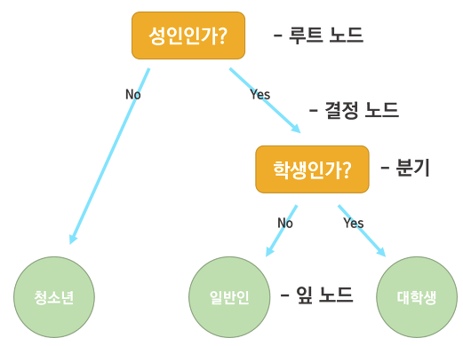
Decision Tree(의사 결정 트리)

Slide 8
실습 데이터
붓꽃(iris)의 꽃잎과 꽃받침의 폭, 길이 데이터
데이터를 사용해 3가지의 종(setosa, versicolor, virginica)으로 분류하는 문제
Petal
Sepal

Slide 9
Supervised Learning
Classification – Naïve Bayes

Slide 10

Naive Bayes
데이터 통계량의 조건부 확률 사이의 관계를 나나타내는 베이즈 방정식을 기반으로 만들어진 통계 분류 기법
사건 D가 발생할 경우 h를 할 확률

Slide 11
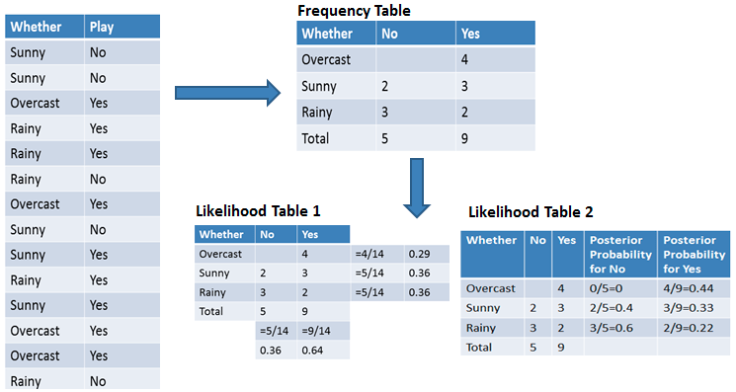
Naive Bayes
Ex) 외출을 할지? 말지?

Slide 12
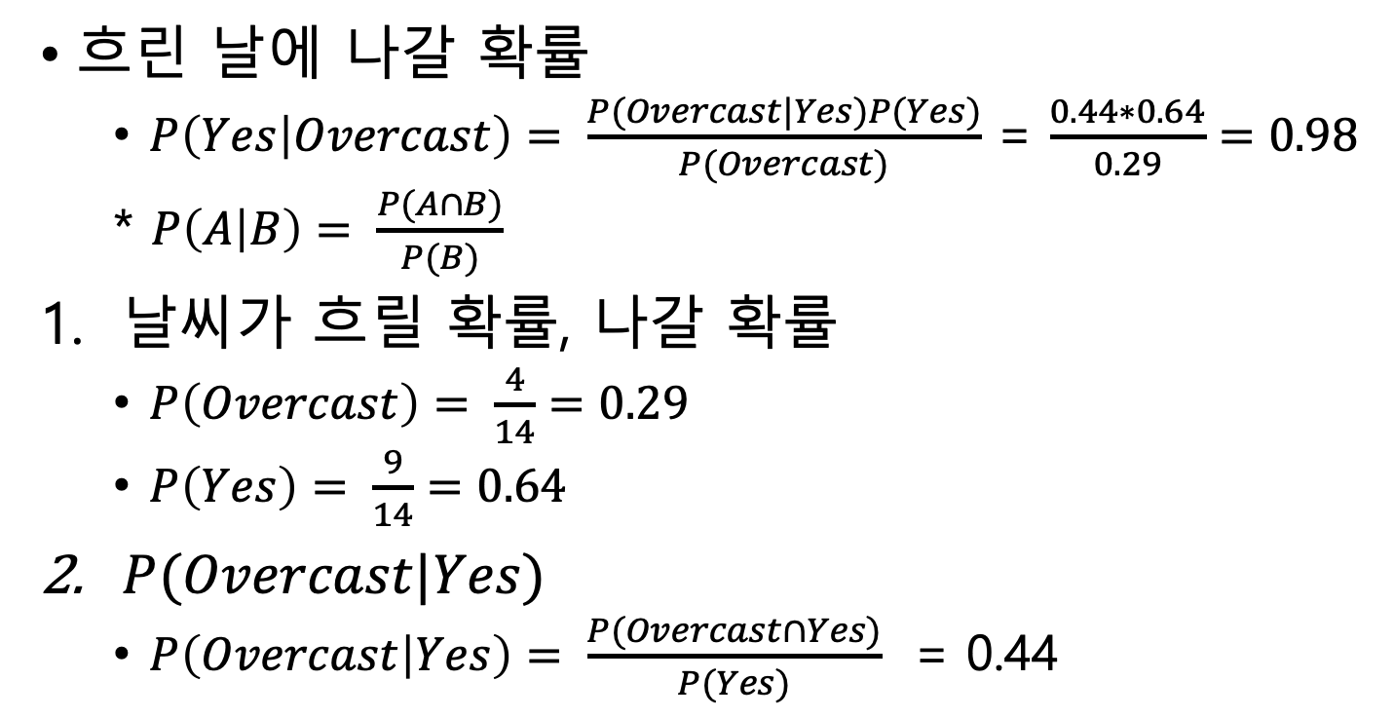
Naive Bayes
흐린 날에 나갈 확률
  $P\left(Yes | Overcast\right)= \frac{P(Overcast|Yes)P(Yes)}{P(Overcast)}$ = $\frac{0.44∗0.64}{0.29}=0.98$
  * $P\left(A | B\right)= \frac{P(A∩B)}{P(B)}$
날씨가 흐릴 확률, 나갈 확률
  $P\left(Overcast\right)= \frac{4}{14}=0.29$
  $P\left(Yes\right)= \frac{9}{14}=0.64$
$P(Overcast|Yes)$
  $P\left(Overcast | Yes\right)= \frac{P(Overcast∩Yes)}{P(Yes)}$ = 0.44

Slide 13
Unsupervised Learning
Dimensionality reduction – PCA(Principal Component Analysis)

Slide 14
주성분 분석
특성들이 통계적으로 상관관계가 없도록 데이터를 회전시키는 기 방법
차원 축소, 노이즈 필터링, 특징 추출, 특징 공학에서 사용이 됨

Slide 15
Unsupervised Learning
Clustering – K-means

Slide 16
K-means
데이터의 어떤 영역을 대표하는 클러스터 중심(cluster center)을 찾아 군집을 나누는 방법이다.
Expectation-maximization(기댓값-최대화) 방법을 사용
1. E-단계 : 데이터 포인터를 가장 가까운 군집 중심에 할당한다.
2. M-단계 : 클러스터에 할당된 데이터 포인터의 평균으로 클러스터 중심을 다시 지정

Slide 17
Thank you!
Q & A
Seunghun Lee – mr.leesh90@gmail.com
Kanghee Lee – lkh7054@gmail.com
Laboratory : 본관 C-404c

